Slide 1

TEMA 2. Bucles
Desarrollo Web en Entorno Cliente.
Profesor: Juan José Gallego García

Slide 2
Índice :
Bucles selectivos
  Bucle if
  Bucle switch
Bucles iterativos
  Bucle while
  Bucle for. (for/in , for /of )
  Bucle do-while
Bibliografía.

Slide 3
Bucles
En algún momento dado nos hará falta realizar una serie de operaciones si se da un caso en concreto o un número de veces establecido. Para ello se utilizan los bucles, que son códigos que pueden ejecutarse un determinado número de veces.
Los tipos de bucles son:
Los bucles selectivos son aquellos que sólo permiten la ejecución de uno o ninguno de sus bloques de sentencias.
Los bucles iterativos son aquellos que permiten la ejecución de su bloque de código múltiples veces.

Slide 4
Bucle selectivo if
Es un bucle selectivo que puede representar de varias formas una bifurcación (elección de un camino).
El bucle if tiene una versión abreviada donde se pone la condición antes de una interrogación (?), tras esto la primera sentencia, luego dos puntos (:) y por último el segundo bloque de sentencias.
var n1 = 5;
var n2 = 4;
var res = n1 > n2 ? "mayor": "menor" ;
alert(res); // Muestra "mayor"

Slide 5
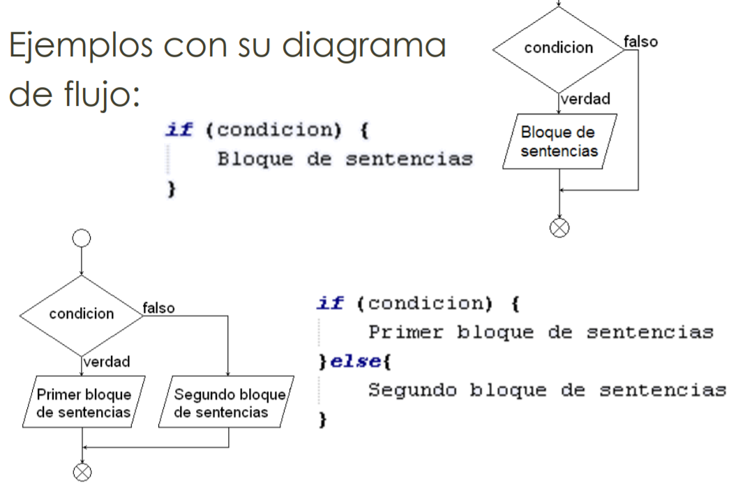
var n1=5;
var n2=4;
if (n1 > n2){
alert ("Mayor");
} else {
alert ("menor");
} //Muestra “Mayor”

Slide 6
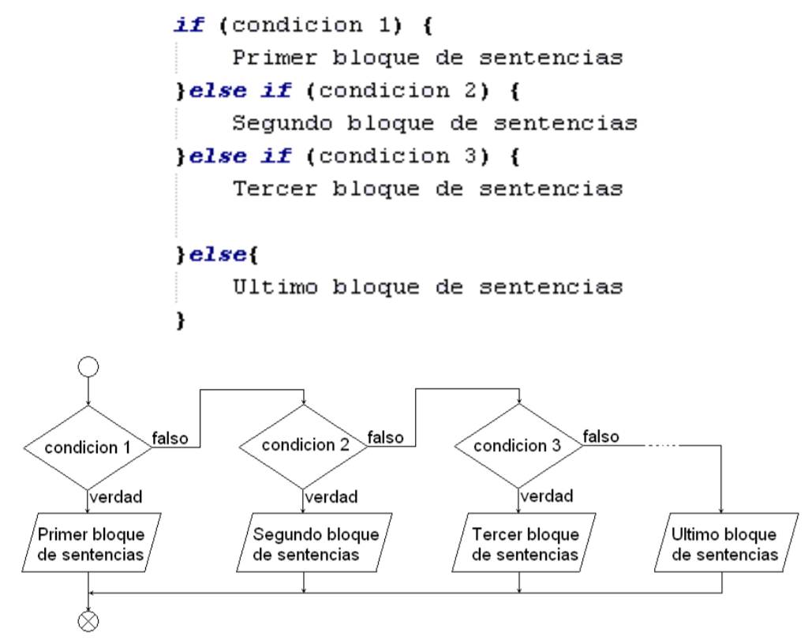

Slide 7
Bucle selectivo switch
Es un bucle selectivo que agrupa varios if anidados. Tiene una expresión que debe devolver única y exclusivamente un carácter o un valor numérico que son los posibles casos. Tras cada caso debe colocarse la orden break;. En caso de que no haya tenido un valor, se ejecuta el bloque por defecto o default (en caso de existir).

Slide 8
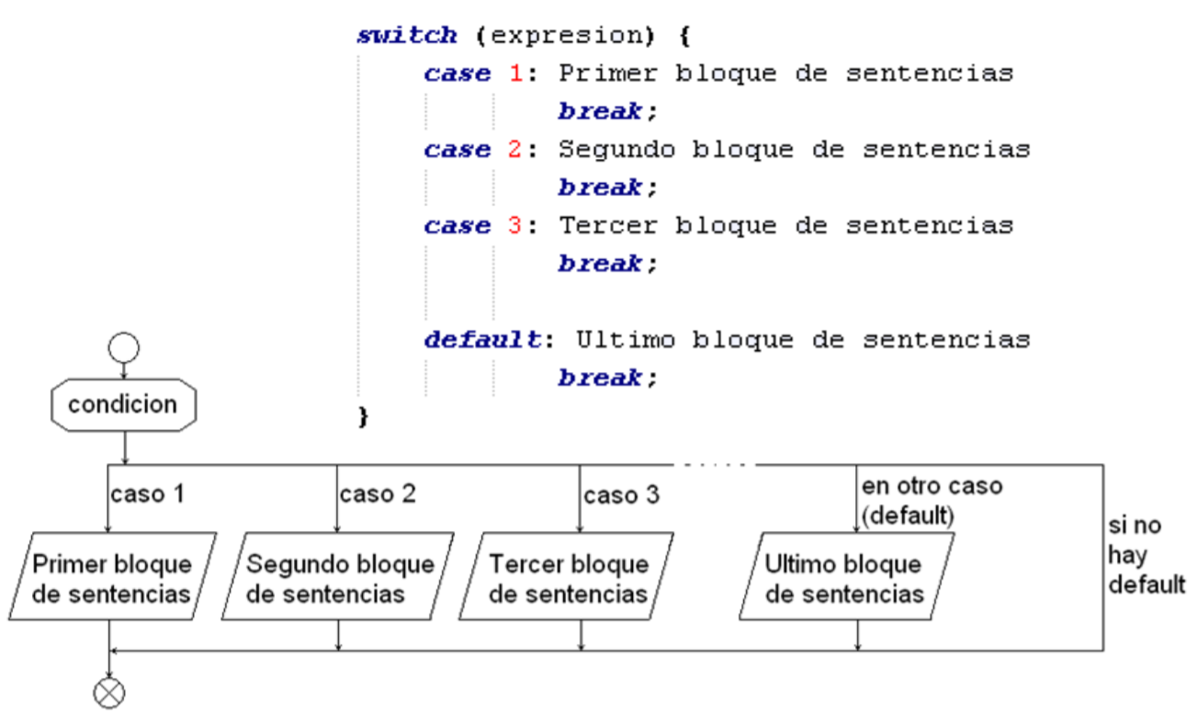
var n1=3;
switch (n1) {
case 1:
alert ("valor 1");
break;
case 2:
alert ("valor 2");
break;
case 3:
alert ("valor 3");
break;
default:
alert("defecto");
break;
} // Muestra “Valor 3”

Slide 9
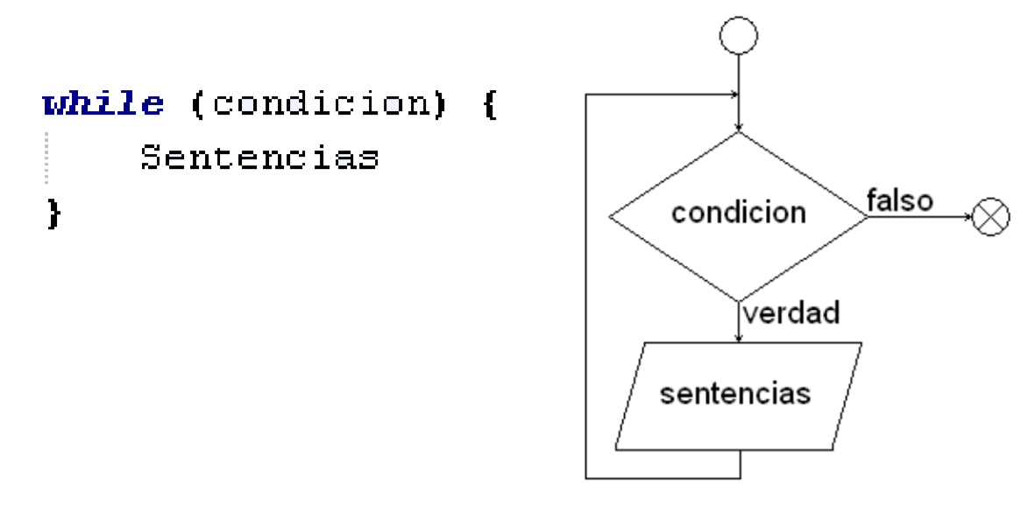
Bucle iterativo while
var x=1;
while (x<=5){
alert ("Valor de X : " + x);
x++;
}

Slide 10
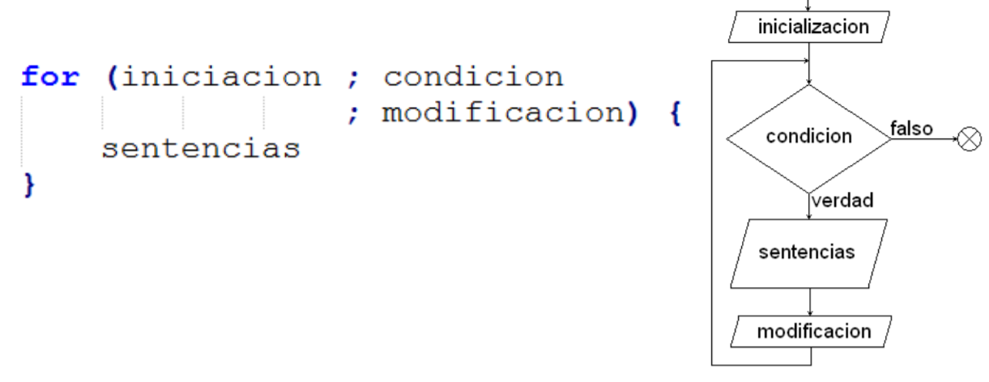
Bucle iterativo for
Es un bucle iterativo que se ejecuta un número determinado de veces, aunque estas pueden ser variables. Tiene tres secciones: inicialización, condición y modificación.
var x;
for ( x = 1; x <= 5; x++ ){
alert ("Valor de X : " + x);
}

Slide 11
for / in
<!DOCTYPE html>
<html>
<body>
<p>Haz click para recorrer las propiedades del objeto.</p>
<button onclick="myFunction()">Click</button>
<p id="demo"></p>
<script>
function myFunction() {
var persona = {nombre:"Juan", apellido:"Gallego", edad:39};
var text = "";
var x;
for (x in persona) {
text += persona[x] + " ";
}
document.getElementById("demo").innerHTML = text;
}
</script>
</body>
</html>
Recorre las propiedades de un objeto.

Slide 12
for / of
<!DOCTYPE html>
<html>
<body onload="//document.write('hola');">
<script>
var coches = ['BMW', 'Volvo', 'Mini'];
var x;
for (x of coches) {
document.write(x + "<br>");
}
</script>
</body>
</html>
Recorre los elementos de un objeto iterable.
(ej: un array).

Slide 13

Bucle iterativo do-while
var x = 1;
do {
alert ("Valor de X : " + x);
x++;
} while (x <= 5);

Slide 14
Bibliografía
LibrosWeb
W3Schools
Developer Mozilla Docs

